Slide 1
Refrain: I will sing of the goodness of God.
Patty: A reading from the Book of Genesis. “In the beginning, when God created the heavens and the Earth, the Earth was a formless wasteland, and darkness covered the abyss, while a mighty wind swept over the waters. Then God said, ‘Let there be light,’ and there was light. God saw how good the light was.” (Gn 1:1-4a)
ALL: I will sing of the goodness of God.
refrán: Ensalzaré la bondad de nuestro Dios.
Patty: Lectura del libro de Génesis.
"En el principio, cuando Dios creó los cielos y la tierra, todo era confusión y no había nada en la tierra. Las tinieblas cubrían los abismos mientras el espíritu de Dios aleteaba sobre la superficie de las aguas. Dijo Dios: «Haya luz», y hubo luz. Dios vio que la luz era buena….” (Gn 1:1-4a)
TODOS: Ensalzaré la bondad de nuestro Dios.

Slide 2
Lissa: Then God said, “Let the water under the sky be gathered into a single basin, so that the dry land may appear.” And so it happened: the water under the sky was gathered into its basin, and the dry land appeared. God called the dry land “the earth,” and the basin of the water he called “the sea.” God saw how good it was. (Gn 1:9-10)
ALL: I will sing of the goodness of God.
Lissa: Dijo Dios: «Júntense las aguas de debajo de los cielos en un solo depósito, y aparezca el suelo seco.» Y así fue. Dios llamó al suelo seco ‘Tierra’ y al depósito de las aguas ‘Mares’. Y vio Dios que esto era bueno. (Gn 1:9-10)
TODOS: Ensalzaré la bondad de nuestro Dios.

Slide 3
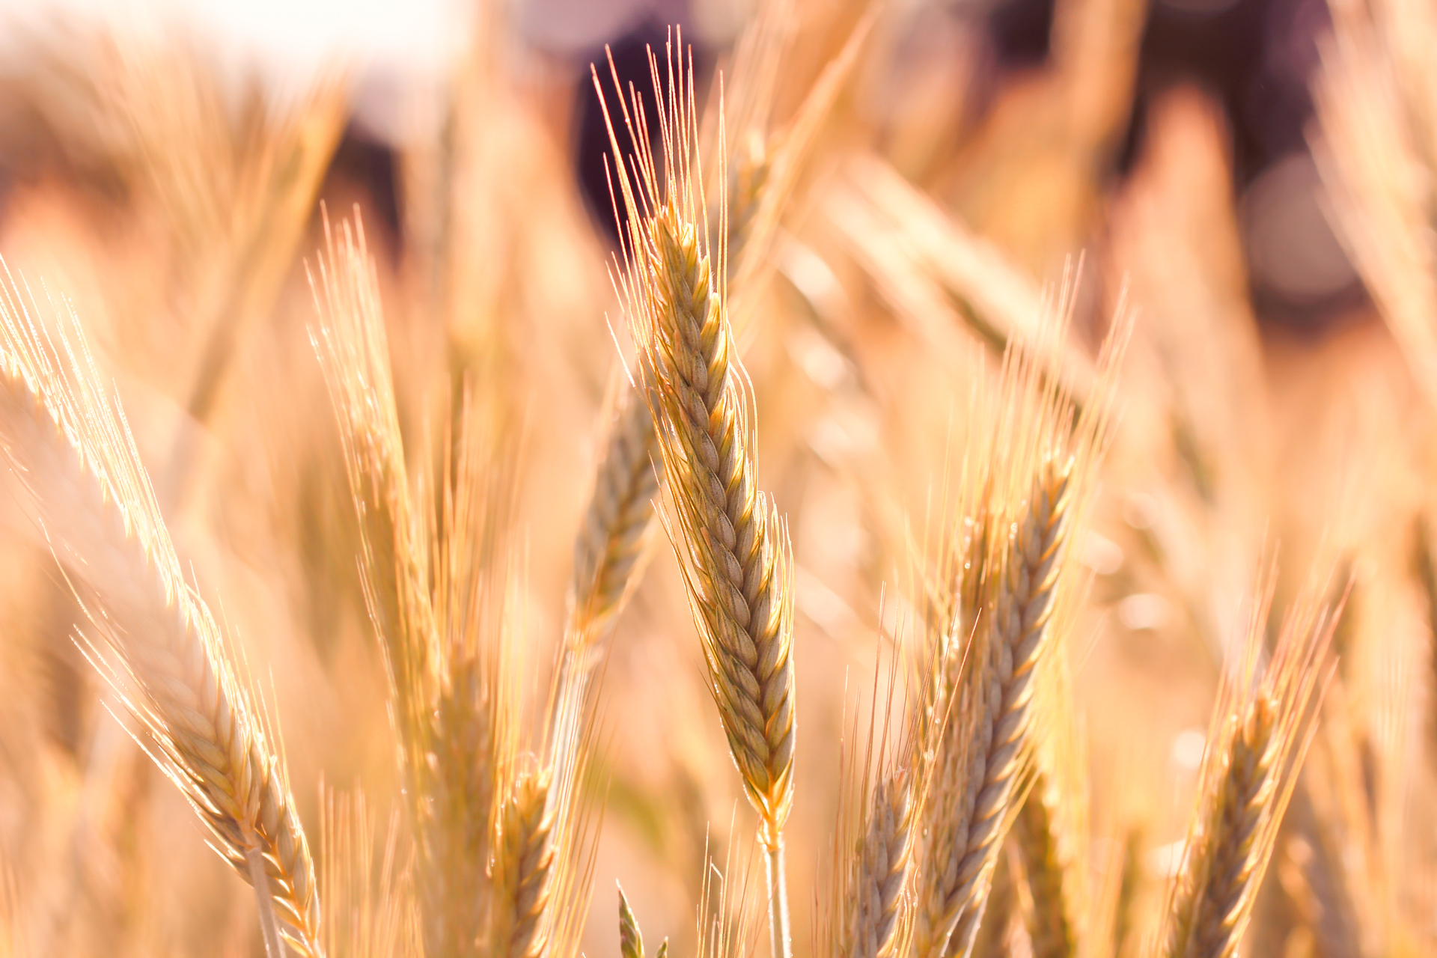
Marta: Dijo Dios: «Produzca la tierra hortalizas, plantas que den semilla, y árboles frutales que por toda la tierra den fruto con su semilla dentro, cada uno según su especie.» Y así fue. La tierra produjo hortalizas, plantas que dan semillas y árboles frutales que dan fruto con su semilla dentro, cada uno según su especie. Dios vio que esto era bueno. (Gn 1:11-12)
TODOS: Ensalzaré la bondad de nuestro Dios.
Marta: Then God said, “Let the earth bring forth vegetation: every kind of plant that bears seed and every kind of fruit tree on earth that bears fruit with its seed in it.” And so it happened: the Earth brought forth every kind of plant that bears seed and every kind of fruit tree on Earth that bears fruit with its seed in it. God saw how good it was.
ALL: I will sing of the goodness of God.

Slide 4
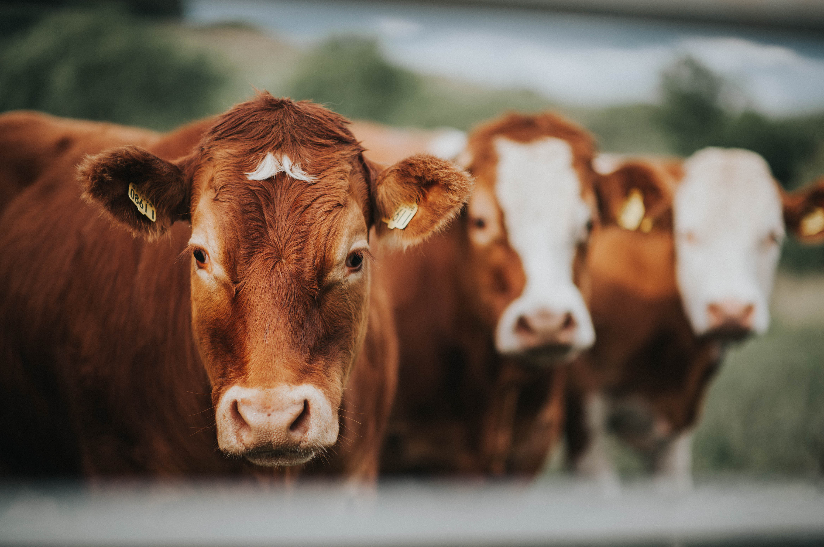
Alex: Dijo Dios: «Produzca la tierra animales vivientes de diferentes especies, animales del campo, reptiles y animales salvajes.» Y así fue. Dios hizo las distintas clases de animales salvajes según su especie, los animales del campo según su especie, y todos los reptiles de la tierra según su especie. Y vio Dios que todo esto era bueno. (Gn 1:24-25)
TODOS: Ensalzaré la bondad de nuestro Dios.
Alex: God said “Let the earth bring forth all kinds of living creatures: cattle, creeping things, and wild animals of all kinds.” And so it happened: God made all kinds of wild animals, all kinds of cattle, and all kinds of creeping things of the earth. God saw how good it was. (Gn 1:24-25)
ALL: I will sing of the goodness of God.

Slide 5
Patty: From Laudato Si’, no. 66. “The creation accounts in the book of Genesis contain, in their own symbolic and narrative language, profound teachings about human existence and its historical reality. They suggest that human life is grounded in three fundamental and closely intertwined relationships: with God, with our neighbor and with the Earth itself.”
ALL: I will sing of the goodness of God.
Patty: De la Encíclica Laudato Si’, no. 66:
“Los relatos de la creación en el libro del Génesis contienen, en su lenguaje simbólico y narrativo,
profundas enseñanzas sobre la existencia humana y su realidad histórica. Estas narraciones sugieren que la existencia humana se basa en tres relaciones fundamentales estrechamente conectadas: la relación con Dios, con el prójimo y con la tierra.”
TODOS: Ensalzaré la bondad de nuestro Dios.

Slide 6
Lissa: From Laudato Si’, no. 73. “In the Bible, the God who liberates and saves is the same God who created the universe, and these two divine ways of acting are intimately and inseparably connected: “Ah Lord God! It is you who made the heavens and the earth ….Nothing is too hard for you… You brought your people Israel out of the land of Egypt with signs and wonders” (Jer 32:17, 21).
ALL: I will sing of the goodness of God.
Lissa: De la Encíclica Laudato Si’, no. 73.
“En la Biblia, el Dios que libera y salva es el mismo que creó el universo, y esos dos modos divinos de actuar están íntima e inseparablemente conectados: «¡Ay, mi Señor! Tú eres quien hiciste los cielos y la tierra [….] Nada es extraordinario para ti [...] Y sacaste a tu pueblo Israel de Egipto con señales y prodigios » ( Jr 32,17.21).”
TODOS: Ensalzaré la bondad de nuestro Dios.

Slide 7
Marta: De la declaración del R.P. Joachim Rego, Superior General, en el lanzamiento del Programa Pasionista Norte Americano Laudato Si’: “Actuando juntos podemos ser un testimonio importante y una poderosa influencia para lograr un cambio consciente en la mentalidad y el estilo de vida, donde la Justicia, la Paz y la Integridad de la Creación se conviertan en valores vividos realmente. Como dijo el Papa Francisco: ‘Necesitamos una conversación que nos una a todos, porque el desafío ambiental que vivimos, y sus raíces humanas, nos interesan y nos impactan a todos’.” (24 Mayo, 2021)
TODOS: Ensalzaré la bondad de nuestro Dios.
Marta: From the address of Fr. Joachim Rego, Superior General, for the online launch of the North American Laudato Si’ program: “Acting together, we can be a much-needed witness and powerful influence in bringing about a conscious change in mentality and lifestyle where Justice, Peace and the Integrity of Creation become lived values. As Pope Francis said: “We need a conversation which includes everyone, since the environmental challenge we are undergoing, and its human roots, concerns and affects us all.”
ALL: I will sing of the goodness of God.

Slide 8
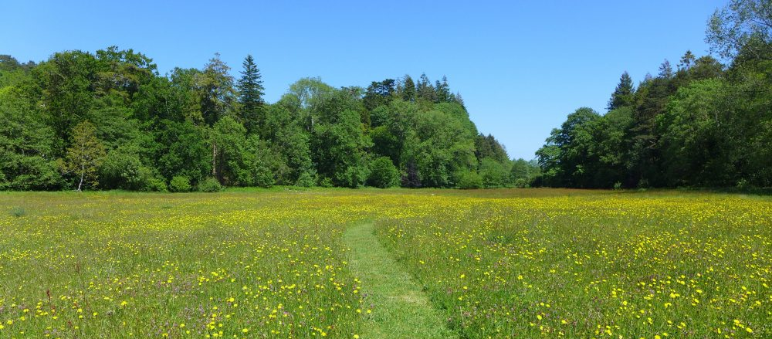
Alex: De las cartas de San Pablo de la Cruz. “Camine a la buena, levante a menudo el corazón a Dios….Distraiga su ánimo con alguna diversión honesta, con el conveniente reposo, yendo a pasear solo y oyendo la predicación que le harán las flores, los árboles y las hierbas, el cielo y el sol, y todas las cosas; y ya verá que le hacen un sermón todo de amor, de alabanzas a Dios y de invitación a bendecir las grandezas de aquel Soberano artífice que les dio el ser.” (Al Señor Don Francisco Antonio Appiani, 16 Julio, 1738)
TODOS: Ensalzaré la bondad de nuestro Dios.
Alex: From the letters of St. Paul of the Cross. “Let everything in creation draw you to God. Refresh your mind with some innocent recreation and needful rest, if it were only to saunter through the garden or the fields, listening to the sermon preached by the flowers, the trees, the meadows, the sun, the sky, and the whole universe. You will find that they exhort you to love and praise God; that they excite you to extol the greatness of the Sovereign Artisan Who has given them their being.” (Letter to Francis Antonio Appiani, July 16, 1738)
ALL: I will sing of the goodness of God.

Slide 9
Dear Creator God,
Like the apostles the day after Good Friday, we need reassurance of your Goodness. Give us eyes to see the world as a gift of your Goodness, and help us see your loving action in our world, know we are part of it, and surrender to the movement of your Spirit.
Help us to find the mystical meaning in a leaf, in a mountain trail, in a dewdrop, and in a poor person’s face. Help us to discover you in everything, so that we may leave our tombs and upper room hiding places, and join You in sharing your Goodness with the entire world.
We ask this in the name of Jesus. Amen.
Dios creador,
Así como los apóstoles se sentían desamparados el día después del Viernes Santo, nosotros también buscamos la seguridad de tu Bondad hoy. Que nuestros ojos vean el mundo como un regalo de tu Bondad. Que podamos ver tu actividad
amorosa en nuestro mundo, que sepamos que somos tocados por ella, y que nos rindamos al movimiento de tu Espíritu.
Ayúdanos a sentir tu toque divino en una hoja, en un sendero de montaña, en una gota de rocío y en el rostro de un pobre. Ayúdanos a descubrirte en todo, para que podamos salir de nuestras moradas de piedra y de nuestros cenáculos cerrados, para unirnos a Ti y compartir tu Bondad con el mundo entero.
Te lo pedimos en el nombre de Jesús. Amen.

